Slide 1

COLEGIO LICEO COMPU-MARKET
Trabajo: lavoratorio
Tema: historia de la computadora
historia de la programacion
mantenimiento preventive
Nombre: Hember Daniel
Apellido: Rodriguez Berganza
Carrera:
Bachiller en Computacion con Orientacion Cientifica

Slide 2
INFORMACION ESTUDIANTIL
NOMBRE: HEMBERT DANIEL RODRIGUEZ BERGANZA
GRADO: 5TO BACHILLERATO EN COMPUTACION CON ORIENTACION CIENTIFICA
SECCION: ^B^
JORNADA: MATUTINA
CLAVE DE ESTUDIANTE: 26
EDAD: 18

Slide 3
INTRODUCCION
TENEMOS EL CONTENIDO CON AMPLIO CONOCIMIENTO DE DIVERSOS TEMAS CON LOS CUALES SE PUEDE OBSRBAR Y ENTENDER LA TECNOLOGIA Y OBTENER MAS CONOCIMIENTO

Slide 4
Sistema de apoyo para recién integrantes

Slide 5
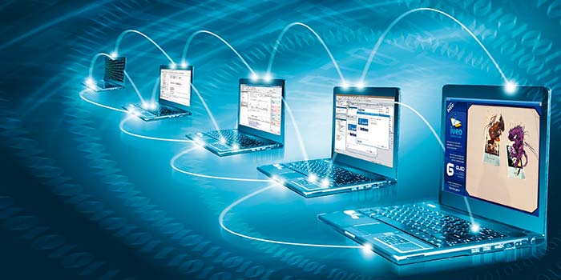
informatica
La informática, también llamada computación en América latina,¹ es una ciencia que estudia métodos, técnicas, procesos, con el fin de almacenar, procesar y transmitir información y datos en formato digital. La informática se ha desarrollado rápidamente a partir de la segunda mitad del siglo XX, con la aparición de tecnologías tales como el circuito integrado, el Internet, y el teléfono móvil.² Se define como la rama de la tecnología que estudia el tratamiento automático de la información.

Slide 6
Historisa de la computadora

Slide 7
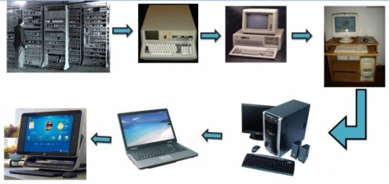
La primera máquina de calcular mecánica, un precursor del ordenador digital, fue inventada en 1642 por el matemático francés Blaise Pascal. Aquel dispositivo utilizaba una serie de ruedas de diez dientes en las que cada uno de los dientes representaba un dígito del 0 al 9. Las ruedas estaban conectadas de tal manera que podían sumarse números haciéndolas avanzar el número de dientes correcto. En 1670 el filósofo y matemático alemán Gottfried Wilhelm Leibniz perfeccionó esta máquina e inventó una que también podía multiplicar.
El inventor francés Joseph Marie Jacquard, al diseñar un telar automático, utilizó delgadas placas de madera perforadas para controlar el tejido utilizado en los diseños complejos. Durante la década de 1880 el estadístico estadounidense Herman Hollerith concibió la idea de utilizar tarjetas perforadas, similares a las placas de Jacquard, para procesar datos. Hollerith consiguió compilar la información estadística destinada al censo de población de 1890 de Estados Unidos mediante la utilización de un sistema que hacía pasar tarjetas perforadas sobre contactos eléctricos.

Slide 8
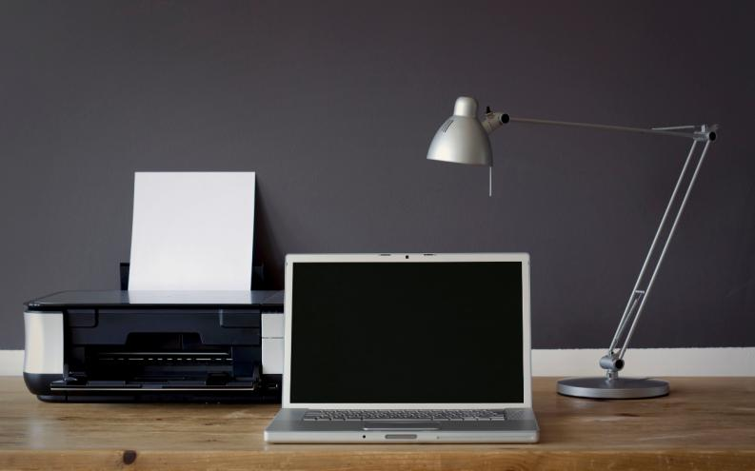
La máquina analítica
También en el siglo XIX el matemático e inventor británico Charles Babbage elaboró los principios de la computadora digital moderna. Inventó una serie de máquinas, como la máquina diferencial, diseñadas para solucionar problemas matemáticos complejos. Muchos historiadores consideran a Babbage y a su socia, la matemática británica Augusta Ada Byron (1815-1852), hija del poeta inglés Lord Byron, como a los verdaderos inventores de la computadora digital moderna. La tecnología de aquella época no era capaz de trasladar a la práctica sus acertados conceptos; pero una de sus invenciones, la máquina analítica, ya tenía muchas de las características de un ordenador moderno. Incluía una corriente, o flujo de entrada en forma de paquete de tarjetas perforadas, una memoria para guardar los datos, un procesadorpara las operaciones matemáticas y una impresora para hacer permanente el registro.

Slide 9
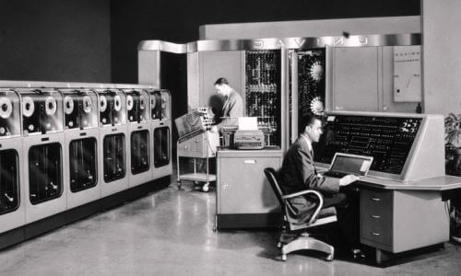
La máquina analítica
También en el siglo XIX el matemático e inventor británico Charles Babbage elaboró los principios de la computadora digital moderna. Inventó una serie de máquinas, como la máquina diferencial, diseñadas para solucionar problemas matemáticos complejos. Muchos historiadores consideran a Babbage y a su socia, la matemática británica Augusta Ada Byron (1815-1852), hija del poeta inglés Lord Byron, como a los verdaderos inventores de la computadora digital moderna. La tecnología de aquella época no era capaz de trasladar a la práctica sus acertados conceptos; pero una de sus invenciones, la máquina analítica, ya tenía muchas de las características de un ordenador moderno. Incluía una corriente, o flujo de entrada en forma de paquete de tarjetas perforadas, una memoria para guardar los datos, un procesadorpara las operaciones matemáticas y una impresora para hacer permanente el registro.

Slide 10
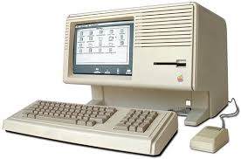
Ordenadores electrónicos
Durante la II Guerra Mundial (1939-1945), un equipo de científicos y matemáticos que trabajaban en Bletchley Park, al norte de Londres, crearon lo que se consideró el primer ordenador digital totalmente electrónico: el Colossus. Hacia diciembre de 1943 el Colossus, que incorporaba 1.500 válvulas o tubos de vacío, era ya operativo. Fue utilizado por el equipo dirigido por Alan Turing para descodificar los mensajes de radio cifrados de los alemanes. En 1939 y con independencia de este proyecto, John Atanasoff y Clifford Berry ya habían construido un prototipo de máquina electrónica en el Iowa State College (EEUU). Este prototipo y las investigaciones posteriores se realizaron en el anonimato, y más tarde quedaron eclipsadas por el desarrollo del Calculador e integrador numérico digital electrónico (ENIAC) en 1945. El ENIAC, que según mostró la evidencia se basaba en gran medida en el ‘ordenador’ Atanasoff-Berry (ABC, acrónimo de Electronic Numerical Integrator and Computer), obtuvo una patente que caducó en 1973, varias décadas más tarde.

Slide 11
Historia de la programacion

Slide 12
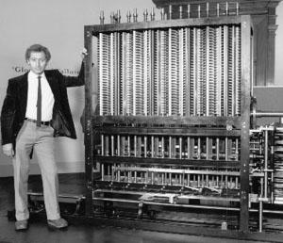
Historia de la Programación
Gottfried Wilheml von Leibniz (1646-1716), quien aprendió matemáticas de forma autodidacta (método no aconsejable en programación) construyó una máquina similar a la de Pascal, aunque algo más compleja, podía dividir, multiplicar y resolver raíces cuadradas.
Pero quien realmente influyó en el diseño de los primeros computadores fue Charles Babbage (1793-1871). Con la colaboración de la hija de Lord Byron, Lady Ada Countess of Lovelace (1815-1852), a la que debe su nombre el lenguaje ADA creado por el DoD (Departamento de defensa de Estados Unidos) en los años 70. Babbage diseñó y construyó la "máquina diferencial" para el cálculo de polinomios. Más tarde diseñó la "máquina analitica" de propósito general, capaz de resolver cualquier operación matemática. Murió sin poder terminarla, debido al escepticismo de sus patrocinadores y a que la tecnología de la época no era lo suficientemente avanzada. Un equipo del Museo de las Ciencias de Londres, en 1991, consiguió construir la máquina analítica de Babbage, totalmente funcional, siguiendo sus dibujos y especificaciones.

Slide 13
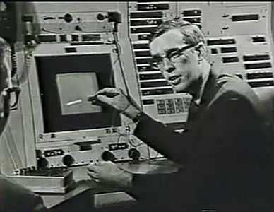
Máquina diferencial de Babbage
Un hito importante en la historia de la informática fueron las tarjetas perforadas como medio para "alimentar" los computadores. Lady Ada Lovelace propuso la utilización de las tarjetas perforadas en la máquina de Babbage. Para que se enteren todos esos machistas desaprensivos, el primer programador/a fue una mujer. En 1880 el censo en Estados Unidos tardó más de 7 años en realizarse. Es obvio que los datos no eran muy actualizados. Un asistente de la oficina del censo llamado Herman Hollerit (1860-1929) desarrolló un sistema para automatizar la pesada tarea del censo. Mediante tarjetas perforadas y un sistema de circuitos eléctricos, capaz de leer unas 60 tarjetas por minuto realizó el censo de 1890 en 3 años ahorrando tiempo y dinero. Más tarde fundó la Tabulating Machine Company y en 1924 tras alguna que otra fusión nació la Internacional Bussines Machines, IBM. ¿ Os suena ?

Slide 14
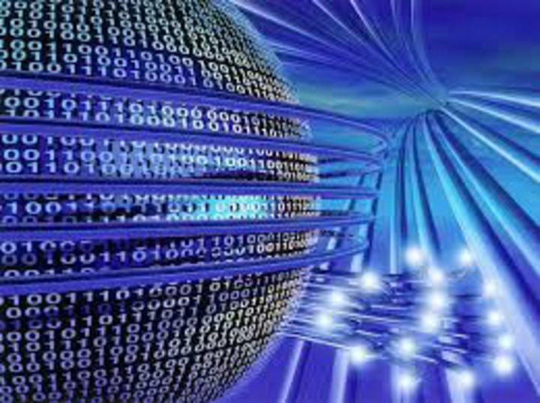
Atanasoff Berry Computer (ABC)
Las computadoras de hoy en día se sustentan en la lógica matemática basada en un sistema binario. Dicho sistema se implementa sobre dispositivos electrónicos que permiten, o no, pasar la corriente, con lo que se consiguen los 2 estados binarios: 0 y 1. A mediados del siglo XX, cuando se empezaron a construir las primeras computadoras digitales, se utilizaban tubos de vacío para implementar los 2 estados binarios, pero ¿ cómo aparecieron estos conceptos ? Alan Mathison Turing (1912-1954) diseñó una calculadora universal para resolver cualquier problema, la "máquina de Turing". Tuvo mucha influencia en el desarrollo de la lógica matemática. En 1937 hizo una de sus primeras contribuciones a la lógica matemática y en 1943 plasmó sus ideas en una computadora que utilizaba tubos de vacío. George Boole (1815-1864) también contribuyó al algebra binaria y a los sistemas de circuitos de computadora, de hecho, en su honor fue bautizada el álgebra booleana.

Slide 15
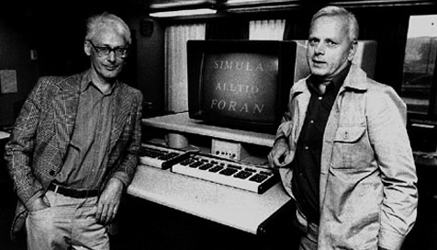
La primera computadora digital electrónica patentada fue obra de John Vincent Atanasoff (1903-1995). Conocedor de las inventos de Pascal y Babbage, y ayudado por Clifford Berry (1918-1963), construyó el Atanasoff Berry Computer (ABC). El ABC se desarrolló entre 1937 y 1942. Consistía en una calculadora electrónica que utilizaba tubos de vacío y estaba basada en el sistema binario (sistema numérico en el que se combinan los valores verdadero y falso, o 0 y 1).
Entre 1939 y 1944, Howard Aiken (1900-1973) de la universidad de Harvard en colaboración con IBM desarrolló el Mark 1. Era una computadora electromecánica de 16 metros de largo y más de dos de alto. Tenía 700.000 elementos móviles y varios centenares de kilómetros de cables. Podía realizar las cuatro operaciones básicas y trabajar con información almacenada en forma de tablas.

Slide 16
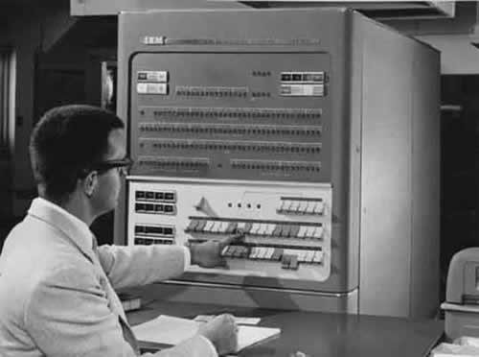
Por desgracia, los avances tecnológicos suelen producirse gracias a los militares que se aprovechan de la ciencia para perfeccionar sus armas. En la Moore School de la Universidad de Pensilvania se estaba trabajando en un proyecto militar para realizar unas tablas de tiro para armas balísticas. Los cálculos eran enormes y se tardaban semanas en realizarlos. Parece ser que John W. Mauchly (1907-1980), quien dirigía el departamento de física del Ursine College de Filadelfia vivió en casa de Atanasoff durante cuatro días a partir del 13 de Junio de 1941, lo que seguramente aprovechó para conocer las ideas de Atanasoff.

Slide 17
Mantenimineto preventivo

Slide 18
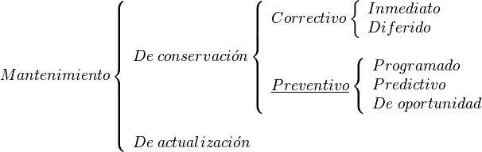
TABLA DE MANTENIMIENTO

Slide 19
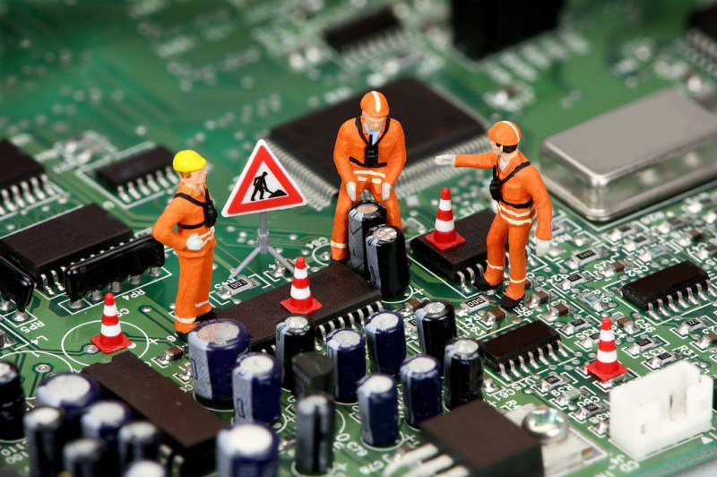
El mantenimiento preventivo activo de computadoras
El mantenimiento preventivo activo se basa en actividades que permiten al sistema aumentar su vida útil y evitar al máximo las fallas, cabe destacar que este procedimiento es posterior a las consideraciones generales:

Slide 20
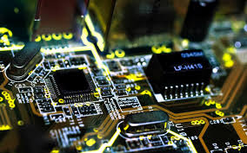
+ Mantenimiento preventivo Nivel 1:
- Se utilizan latas de aire comprimido, aspiradora ó una brocha en el interior de la computadora y por las ranuras externas de los demás dispositivos.
- Se revisa la la falta de componentes secundarios (tornillos, conectores flojos, etc.).
- Limpieza externa con solución jabonosa.
- En el caso del ratón mecánico, se limpian los rodillos y la esfera con alcohol ispropílico.

Slide 21
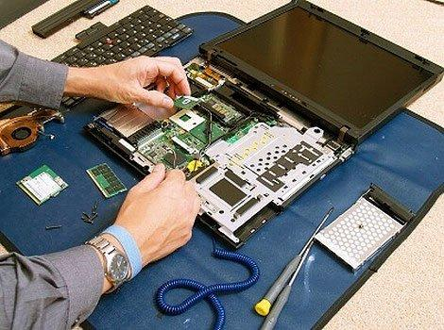
+ Mantenimiento preventivo Nivel 2 (Aplica para todos los componentes que se encuentran conectados a la computadora) :
- Limpieza de tarjetas con latas de limpiador de circuitos.
- Limpieza de disquetera, unidades ópticas y unidades digitales.
- Limpieza de conectores, puertos, ranuras de expansión, pines de procesador, etc. con alcohol isopropílico.
- Se utilizan latas de aire comprimido, aspiradora ó una brocha en el interior de la computadora y también de demás dispositivos conectados a ella.
- En el caso del teclado, este se desmontan todas las teclas y se limpia su interior del mismo.
- Limpieza exterior con solución jabonosa y aplicación de Teflón®.

Slide 22
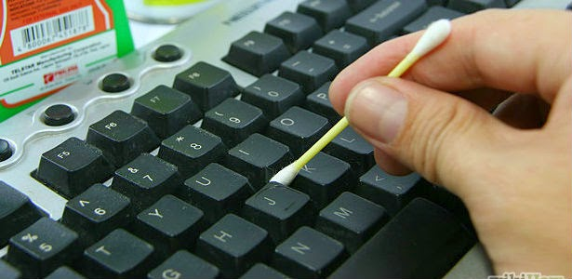
- El mantenimiento preventivo pasivo de computadoras
Se trata de actividades encaminadas a proteger el equipo de cómputo, accesorios y al sistema en su conjunto de los factores del medio:
- El uso de dispositivos capaces de evitar la interrupción total de los equipos tales como UPS ó también en evitar que disminuya el nivel de errores con el uso de reguladores de voltaje.
- El uso de aire acondicionado en buen estado, imprescindible en lugares cerrados con gran cantidad de equipos, con la temperatura adecuada y el flujo correcto de aire por medio de salidas de aire y extractores.
- El uso de suelo firme para evitar las vibraciones en exceso, ya que pueden ser causantes de pérdida de datos en discos duros de alta capacidad.
- La correcta instalación del cableado eléctrico y de datos para la red cableada, así como el uso de muros que permitan el paso de señales de radio en el caso de redes inalámbricas y evitar interferencias.
- La correcta polarización de los contactos eléctricos (tierra, fase y neutro), ya que de lo contrario, puede haber errores en el envió de bits en las redes cableadas.

Slide 23
Conclucion personal
Mi conclusion es que grasias a los Ingenieros que crearon la computadora es que ahora podemos nosotros efectuar distintas cosas como la programacion que cirbe nucho para lo que son pogramas aplicasiones exetc en fin es una gran virtud tener la tecnologia en nuestras manos

